Slide 1
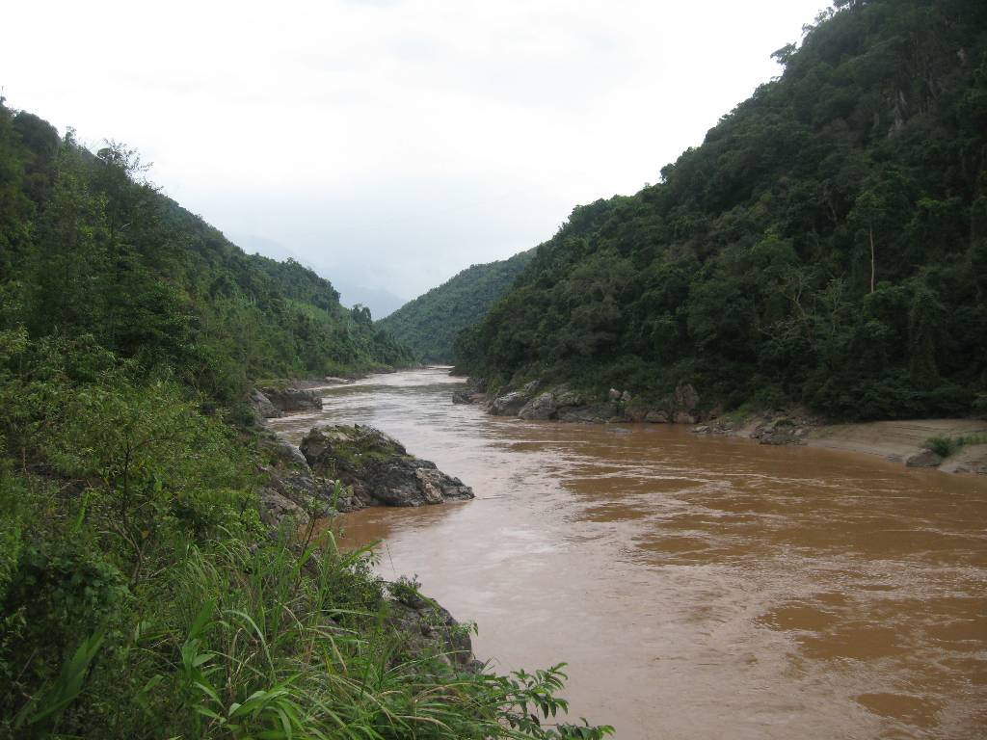
NGƯỜI LÁI ĐÒ SÔNG ĐÀ
NGUYỄN TUÂN

Slide 2
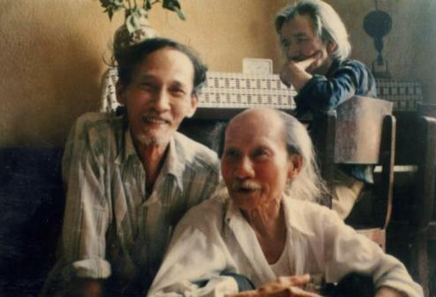

Slide 3
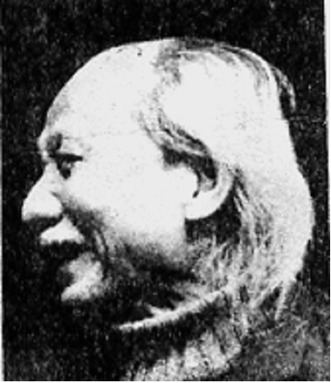
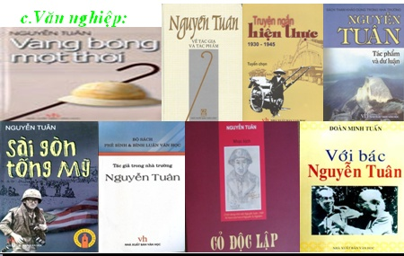
b. Sự nghiệp văn chương:
Hãy kể tên các sáng tác của Nguyễn Tuân trước và sau Cách mạng tháng Tám ?

Slide 4
TRƯỚC CÁCH MẠNG
SAU CÁCH MẠNG
Tác phẩm:
Một chuyến đi; Vang bóng một thời; Thiếu quê hương; Chiếc lư đồng mắt cua …
Đường vui; Tình chiến dịch; Sông Đà; Hà Nội ta đánh Mĩ giỏi…
Phục vụ sự nghiệp cách mạng, theo sát nhiệm vụ chính trị của đất nước, ca ngợi con người
chủ nghĩa xê dịch; vẻ đẹp vang bóng một thời; đời sống trụy lạc
Phản đối, bất hòa với xã hội “Tây – Tàu nhố nhăng”
Tin yêu, gắn bó với đất nước, cuộc đời
Phong cách:
NGÔNG

Slide 5
Phong cách nghệ thuật
NGÔNG
“Ngông” ở đây thực chất là biểu hiện những đặc điểm gì trong phong cách nghệ thuật Nguyễn Tuân?
( Thảo luận nhóm)
Văn chương tự do, phóng túng, ý thức sâu sắc về cái tôi cá nhân.
Phát hiện
con người và cảnh vật ở phương diện văn hóa nghệ thuật, tài hoa nghệ sĩ..
Thể hiện một nhân cách nghệ sỹ tài hoa, uyên bác, khao khát đi tìm cái đẹp và cái thật.
Nguyễn Tuân xứng đáng được xem là một nghệ sĩ lớn, một nhà văn hoá lớn

Slide 6
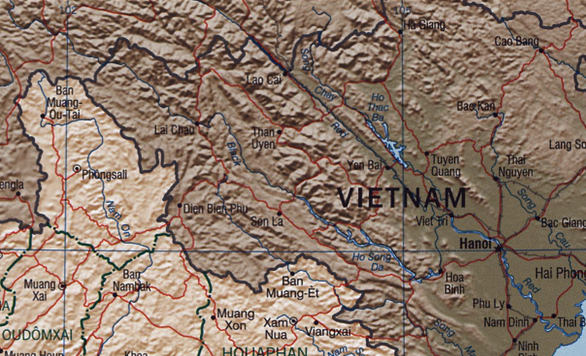
Chúng thủy giai đông tẩu – Đà giang độc bắc lưu”
(thơ Nguyễn Quang Bích)

Slide 7
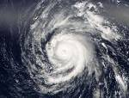
Hút nước

Slide 8
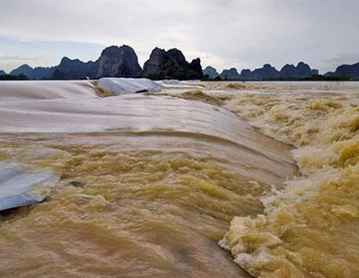
Thác nước
* Nöôùc:
+ Ở xa: tiếng thác gầm reo, như oán trách, van xin, như khiêu khích giọng gằn mà chế nhạo ….
+ Gần: rống lên - như tiếng một ngàn con trâu mộng trong đám lửa cháy…
=> Miêu tả rất đặc biệt (âm thanh nhiều cung bậc, liên tưởng, tưởng tượng đôc đáo), sông nước sống động như một sinh thể, dữ dội tột cùng (nhân hóa, vật hóa...)

Slide 9
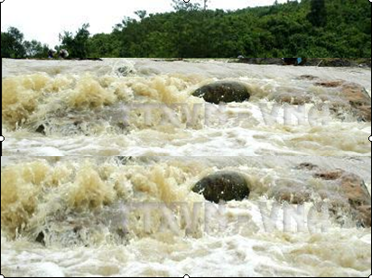
*Đá: - Bờ đá dựng vách thành …đúng ngọ mới thấy mặt trời; vách đá chẹt lòng sông như cái yết hầu;
“nước xô đá, đá xô sóng, sóng xô gió cuồn cuộn luồng gió gùn ghè…
- Thạch trận: chân trời đá- hòn nhỏ, hòn to từng hàng, từng đám ẩn nấp, mai phục, rình rập ... chúng sẵn sàng nhổm dậy vồ lấy thuyền…hòn nào cũng ngỗ ngược, nhăn nhúm, méo mó…đòi ăn chết con thuyền…
=> Như trận đồ bát quái

Slide 10
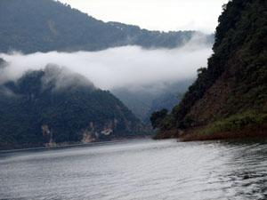
Bờ đá dựng vách thành

Slide 11
🢧 Với sự quan sát tinh tường, trí tưởng tượng phong phú, sự am hiểu nhiều lĩnh vực, kết hợp với các thủ pháp nghệ thuật so sánh, nhân hóa sống động và cách miêu tả thiên nhiên với vẻ đẹp hùng vĩ của Nguyễn Tuân, con sông Đà hiện lên thật hùng vĩ, đầy sức sống, song cũng hết sức hung bạo, dữ dằn, hiểm nguy - con sông như một sinh thể có hồn, có tâm trạng, có tính cách trông như con thủy quái khổng lồ đang quẫy mình, như kẻ thù số một của con người Tây Bắc.

Slide 12
Sự quan sát tinh tường; Liên tưởng, tưởng tượng; Am hiểu nhiều lĩnh vực; Thủ pháp so sánh, nhân hóa…
Sông Đà
Hùng vĩ, tràn đầy sức sống
Hung bạo, dữ dằn như thủy quái đang quẫy mình, như kẻ thù số một của con người.

Slide 13
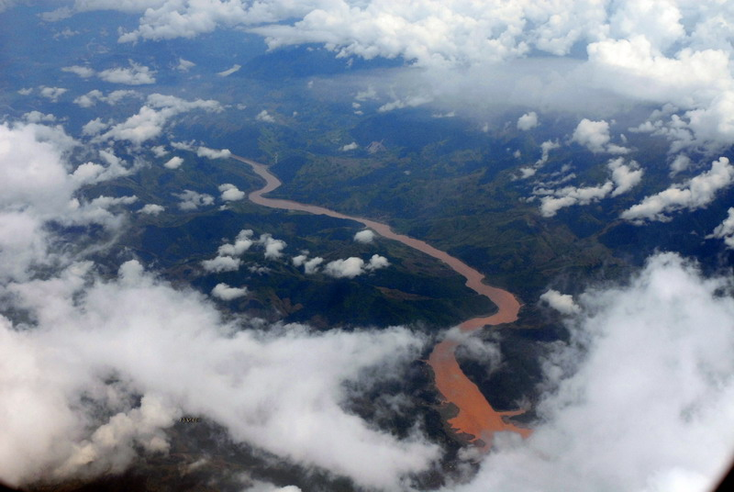
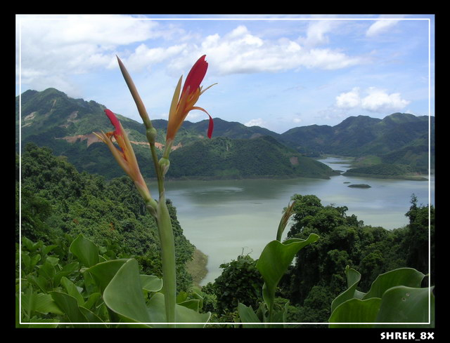
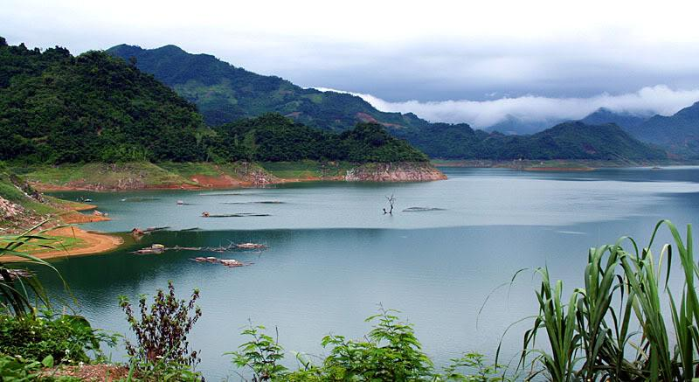
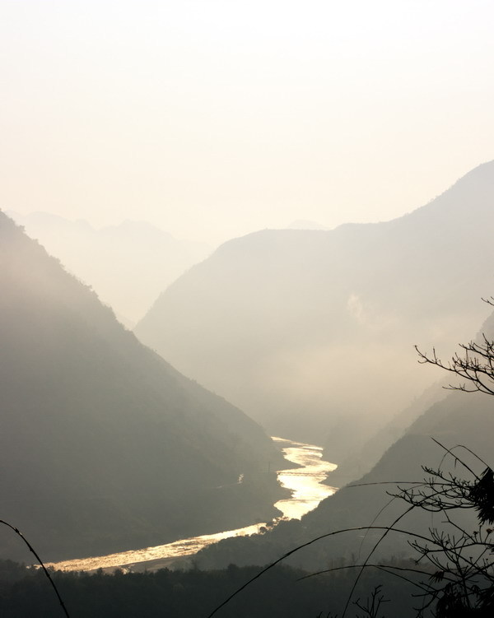

Slide 14
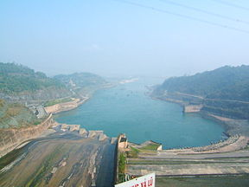
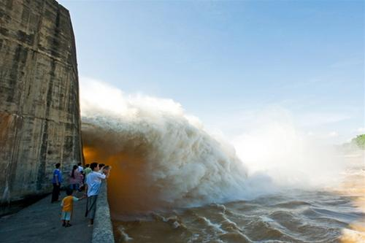

Slide 15
=> Miêu tả cụ thể, chi tiết, gợi hình ảnh ông đò khỏe mạnh chắc nịch, tinh tường và dạn dày kinh nghiệm, có hiểu biết sâu về thác sông Đà.
Giới thiệu ông lái đò:
Qua cách giới thiệu của Nguyễn Tuân, em cảm nhận như thế nào về hình ảnh của ông đò?
* 70 tuổi, người Lai Châu, mười năm gắn bó với nghề chèo đò trên sông Đà
* Ngoại hình: Chân khuỳnh khuỳnh, tay dài lêu nghêu, giọng ào ào, đầu bạc trắng trên cơ thể gọn quánh chất sừng chất mun; luôn trong tư thế chèo đò
*Công việc: Đưa đò vượt thác dữ, đối đầu với thử thách, hiểm nguy.

Slide 16
b. Ông đò đưa đò vượt thác:
Cuộc chiến giữa ông lái đò và sông Đà diễn như thế nào? Qua đó em thấy gì về phẩm chất ông lái đò? (thảo luận nhóm)
Ông đò:
- Bị thương vẫn cố nén, kẹp chặt cuống lái và chỉ huy bạn thuyền ngắn gọn, tỉnh táo;
Sông Đà:
Vòng 1: bốn cửa tử, một cửa sinh lệch về tả ngạn, liên tiếp ra đòn
-Vòng 2: tăng cửa tử, một cửa sinh lệch về hữu ngạn
- Vòng 3: bên trái, bên phải đều là luồng chết, luồng sống ở sau bọn đá
Sông Đà:
Bày thạch trận khắp lòng sông; đá tạo những boong –ke chìm, và pháo đài đá nổi; nước và đá phối hợp hung hăng, hò la, thanh viện; sóng nước liều mạng đá trái thúc gối vào bụng và hông thuyền, có lúc đội cả thuyền lên
-Nắm chặt bờm sóng, ghì cương, bám chắc phóng nhanh vào cửa sinh lái miết một đường chéo;lúc rảo tránh đá, lúc đè sấn lên…
-Thuyền vút qua cổng đá, vút vút cửa ngoài, cửa trong , thuyền như mũi tên tre xuyên nhanh, vừa xuyên vừa tự động lái được

Slide 17
b. Ông lái đò đưa đò vượt thác:
🡺 Sự tài hoa,tài trí, ngoan cường, dũng cảm và kinh nghiệm sông nước

Slide 18
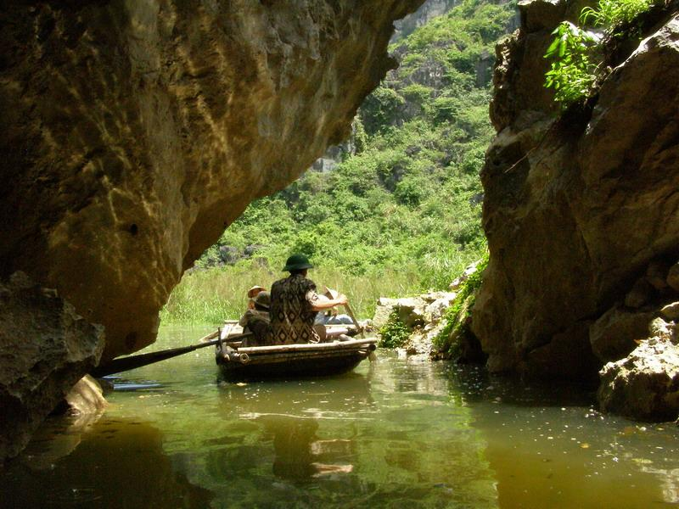

Slide 19
